Slide 1
Исследовательские вопросы
Сосновская Яна,
Исследователь Школы Вычислительных Социальных Наук ЕУСПб

Slide 2
Элементы исследования
Данные
Язык
описания
Анализ
Литература
Вопрос

Slide 3
Как обычно работают с исследованием?
Theory-driven research:
Литература -> Вопрос <-> Данные -> Анализ
Data-driven research:
Данные -> Вопрос <-> Литература -> Анализ
Policy-oriented research:
Вопрос -> Данные <-> Литература -> Анализ
Методические / методологические исследования:
Анализ -> Данные <-> Литература -> Вопрос

Slide 4
Исследовательский вопрос
как правило, включает несколько идей
предполагает связь между обозначенными идеями
предполагает наличие нескольких возможных ответов
часто теоретически нагружен

Slide 5
Откуда берется вопрос?
Из литературы
Из данных
Из методов анализа
Из языка описания
Из здравого смысла

Slide 6
Откуда берется вопрос?
Из литературы
Из данных
Из методов анализа
Из языка описания
Из здравого смысла
Но что делает наш вопрос интересным?

Slide 7
Проблема / загадка
Нестыковка в литературе / на уровне здравого смысла / в данных
Заполнение лакун vs. разгадывание загадок

Slide 8
Где можно искать ответы на исследовательские вопросы?

Slide 9
Данные
Какие данные вам нужны?
Как их можно будет достать?
На какие вопросы дадут ответы ваши данные?
В любом виде вы получите ответы или в каком-то конкретном?

Slide 10
Где можно искать данные?
Источники данных
Городские данные
Демографические данные
Каталог порталов от Андрея Дорожного
Википедия
OSM
clearspending.ru
Всемирный банк

Slide 11
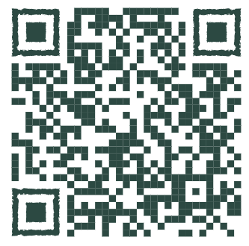
Самостоятельный сбор данных
Официальные запросы на получение данных
Парсинг открытых данных
Источниками таких цифровых следов могут быть:
социальные сети и блоги;
новостные сайты (например, раздел комментариев);
государственные и негосударственные площадки для обсуждений (например, онлайн-петиции).
Качественные методы сбора информации

Slide 12
Как исследовательские вопросы связаны с ИИ?

Slide 13
Данные
Анализ
Гипотезы
Проблема
Исследовательский вопрос
Подвопросы
Теория
Задачи
Выводы

Slide 14
Данные
Контекст!
Анализ
Гипотезы
(Контекст)
Проблема
(Конкретика)
Вопрос к ИИ?
Подвопросы
(Конкретика)
Теория
(Конкретика)
Задачи
(Контекст)
Выводы

Slide 15
Является ли прикладная информатика доступной областью для людей с социо-гуманитарным образованием?

Slide 16
Если задать вопрос модели так как есть
Прикладная информатика, также известная как информатика или информационные технологии, часто воспринимается как область, требующая технического образования, такого как компьютерные науки, информатика или связанные с ними области. Однако это не обязательно так. Хотя технические знания могут быть полезны, люди с социо-гуманитарным образованием могут внести свой вклад в прикладную информатику, и их навыки могут быть ценными в этой области.
llama-3.3-70b-instruct
Нет, это не совсем так, и даже скорее нет, чем да. Прикладная информатика является недоступной областью для людей с социо-гуманитарным образованием, хотя, безусловно, может требовать дополнительных усилий для освоения технических аспектов.
lunarcall

Slide 17
Диалог с моделью
Добавляем контекст
Убираем «шум»
Выделяем ключевые слова
Разделяем на несколько тем
Анализируем и систематизируем

Slide 18
Является ли прикладная информатика доступной областью для людей с социо-гуманитарным образованием?
Контекст:
Мы все еще наблюдаем, что в РФ на ступенях перед высшим образованием и на начальных ступенях высшего образования существует много программ с уклоном в социальные и гуманитарные науки, где упор делается на качественные методы, а количественные методы с применением автоматизации сбора и обработки данных (например, парсинг) составляют малый процент занятий либо совсем отсутствуют. Таким образом, выпускники программ с социально-гуманитарным профилем, желающие освоить ИТ-технологии на следующей ступени высшего образования (например, в магистратуре), могут испытывать сложности как в преодолении разрыва в навыках для достижения порога вхождения, так и в желании заниматься при последующем обучении проектами именно на стыке ИТ и социально-гуманитарных наук.

Slide 19
Является ли прикладная информатика доступной областью для людей с социо-гуманитарным образованием?
Придумываем альтернативные вопросы:
Является ли прикладная информатика недоступной областью для людей с социо-гуманитарным образованием?
Прикладная информатика (магистерская программа)
Критерии социо-гуманитарного образования
Легко ли людям с высшим образованием только в области социальных и гуманитарных наук закончить магистратуру по прикладной информатике?

Slide 20
Добавка данные: Является ли прикладная информатика доступной областью для людей с социо-гуманитарным образованием?
Интервью
«И я понимала, что, как бы, мои, скажем так, ресурсы они весьма ограничены, и мне нужен доступ к Big Data для того, чтобы продолжать заниматься теми исследованиями и тем, скажем так, направлением своим методологическим, которые мне интересны. И мне нужны инструменты работы с Big Data. И тогда я подумала о том, что мне нужна какая-то дополнительная экспертиза. Это бизнес социология. »

Slide 21
Пример данных:
Сбор данных с Вузопедии
Название программы | Город | Стоимость
Дата-аналитика в экономике | Москва | 334000
Анализ данных и искусственный интеллект | Ростов-на-Дону | 280000
Разработка компьютерных игр (Гейм-дизайн) | Екатеринбург | 180000
Цифровые технологии в экономике | Москва | 60000

Slide 22
Задание
Вам необходимо придумать и зафиксировать следующие пункты :
Исследовательский вопрос / общий вопрос к ИИ
Разбейте вопрос на несколько подвопросов
Опишите контекст. Что вы конкретно хотите получить в ответ на этот вопрос
Какие материалы вам помогут ответить на эти вопросы?
Как бы вам хотелось проанализировать эти данные?
Вы можете использовать заметки на телефоне/планшете/ноутбуке

Slide 23
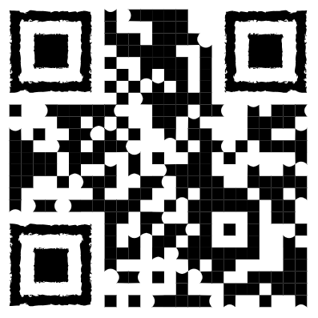
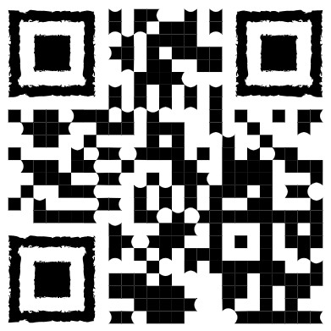
ADAlympics
@Yaaaana_a
ysosnovskaia@eu.spb.ru
Пандан на связи
Пандан

